Slide 1
События

Slide 2
Введение в обработку событий

Slide 3
Для взаимодействия с пользователем в JavaScript определен механизм событий. Например, когда пользователь нажимает кнопку, то возникает событие нажатия кнопки. В коде JavaScript мы можем определить возникновение события и как-то его обработать.

Slide 4
Типы событий
События мыши (перемещение курсора, нажатие мыши и т.д.)
События клавиатуры (нажатие или отпускание клавиши клавиатуры)
События жизненного цикла элементов (например, событие загрузки веб-станицы)
События элементов форм (нажатие кнопки на форме, выбор элемента в выпадающем списке и т.д.)
События, возникающие при изменении элементов DOM
События, возникающие при касании на сенсорных экранах
События, возникающие при возникновении ошибок

Slide 5
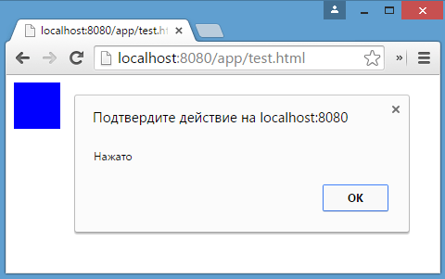
Рассмотрим простейшую обработку событий
Здесь определен обычный блок div, который имеет атрибут onclick, который задает обработчик события нажатия на блок div. То есть, чтобы обработать какое-либо событие, нам надо определить для него обработчик. Обработчик представляет собой код на языке JavaScript. В данном случае обработчик выглядит довольно просто:

Slide 6
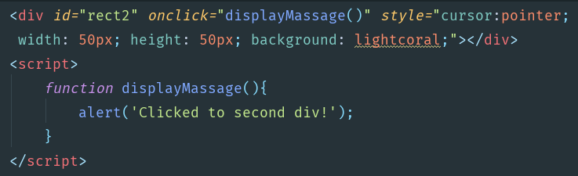
Также можно было бы вынести все действия по обработке события в отдельную функцию:
Теперь обработчиком события будет выступать функция displayMessage.

Slide 7
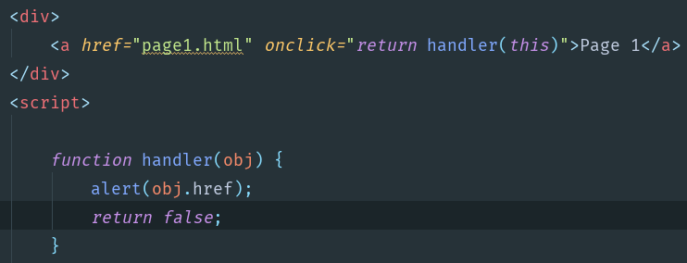
Передача параметров в обработчик события
В обработчик можно передавать параметры. Например, мы можем передать текущий объект, на котором возникает событие:
Ключевое слово this указывает на текущий объект ссылки, на которую производится нажатие. И в коде обработчика мы можем получить этот объект и обратиться к его свойствам, например, к свойству href.
Кроме того, надо отметить, что здесь обработчик возвращает результат. Хотя в первом примере с блоком div от обработчика не требовалось возвращения результата. Дело в том, что для некоторых обработчиков можно подтвердить или остановить обработку события. Например, нажатие на ссылку должно привести к переадресации. Но возвращая из обработчика false, мы можем остановить стандартный путь обработки события, и переадресации не будет. Если же возвращать значение true, то событие обрабатывается в стандартном порядке.

Slide 8
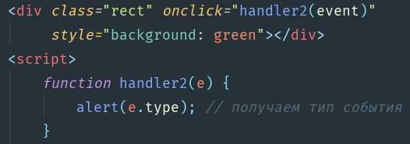
Параметр event
Кроме непосредственно элемента-источника события в обработчик мы можем передавать объект event. Этот объект не определяется разработчиком, это просто аргумент функции обработчика, который хранит всю информацию о событии. Например:
В данном случае с помощью свойства type объекта event получаем тип события (в данном случае тип click).

Slide 9
Обработчики событий

Slide 10
Встроенные обработчики
В прошлой теме были рассмотрены встроенные обработчики (inline event handler), которые определяются в коде элемента с помощью атрибутов:
Хотя этот подход прекрасно работает, но он имеет кучу недостатков:
Код html смешивается с кодом JavaScript, в связи с чем становится труднее разрабатывать, отлаживать и поддерживать приложение
Обработчики событий можно задать только для уже созданных на веб-странице элементов. Динамически создаваемые элементы в этом случае лишаются возможности обработки событий
К элементу для одного события может быть прикреплен только один обработчик
Нельзя удалить обработчик без изменения кода

Slide 11
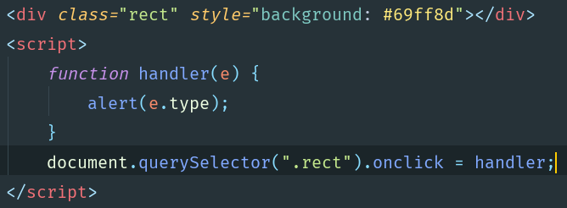
Свойства обработчиков событий
Проблемы, которые возникают при использовании встроенных обработчиков, были призваны решить свойства обработчиков. Подобно тому, как у html-элементов есть атрибуты для обработчиков, так и в коде javascript у элементов DOM мы можем получить свойства обработчиков, которые соответствуют атрибутам:
В итоге нам достаточно взять свойство onclick и присвоить ему функцию, используемую в качестве обработчика. За счет этого код html отделяется от кода javascript.
Стоит также отметить, что в обработчик события браузер автоматически передает объект Event, хранящий всю информацию о событии. Поэтому также мы можем получить этот объект в функции обработчика в качестве параметра.

Slide 12
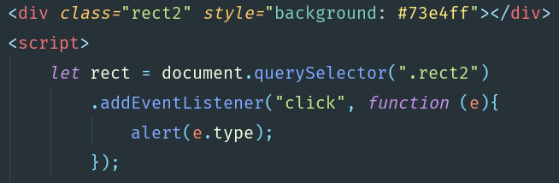
Слушатели событий
Несмотря на то, что свойства обработчиков решают ряд проблем, которые связаны с использованием атрибутов, в то же время это также не оптимальный подход. Еще один способ установки обработчиков событий представляет использование слушателей.
Для работы со слушателями событий в JavaScript есть объект EventTarget, который определяет методы addEventListener() (для добавления слушателя) и removeEventListener() для удаления слушателя. И поскольку html-элементы DOM тоже являются объектами EventTarget, то они также имеют эти методы. Фактически слушатели представляют те же функции обработчиков.
Метод addEventListener() принимает два параметра: название события без префикса on и функцию обработчика этого события. Например:

Slide 13
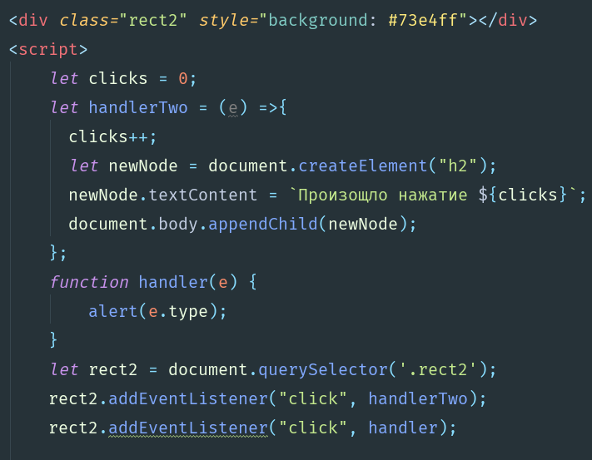
То есть в данном случае опять же обрабатывается событие click. И также можно было бы в качестве второго параметра название функции
Удаление слушателя аналогично добавлению:
Преимуществом использования слушателей является и то, что мы можем установить для одного события несколько функций:

Slide 14
Объект Event

Slide 15
При обработке события браузер автоматически передает в функцию обработчика в качестве параметра объект Event, который инкапсулирует всю информацию о событии. И с помощью его свойств мы можем получить эту информацию:
bubbles: возвращает true, если событие является восходящим. Например, если событие возникло на вложенном элементе, то оно может быть обработано на родительском элементе.
cancelable: возвращает true, если можно отменить стандартную обработку события
currentTarget: определяет элемент, к которому прикреплен обработчик события
defaultPrevented: возвращает true, если был вызван у объекта Event метод preventDefault()
eventPhase: определяет стадию обработки события
target: указывает на элемент, на котором было вызвано событие
timeStamp: хранит время возникновения события
type: указывает на имя события

Slide 16
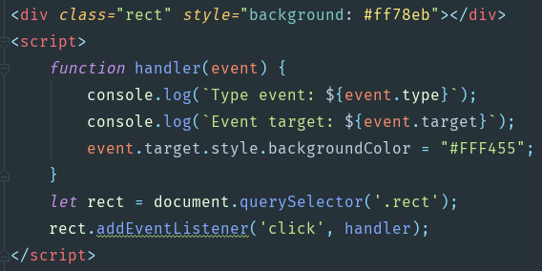
Причем в данном случае свойство target представляет собой элемент, поэтому мы можем манипулировать им как и любыми другими узлами и элементами DOM. Например, изменим фоновый цвет:

Slide 17
Остановка выполнения события
С помощью метода preventDefault() объекта Event мы можем остановить дальнейшее выполнение события. В ряде случаев этот метод не играет большой роли. Однако в некоторых ситуаций он может быть полезен. Например, при нажатии на ссылку мы можем с помощью дополнительной обработки определить, надо ли переходить по ссылке или надо запретить переход. Или другой пример: пользователь отправляет данные формы, но в ходе обработки в обработчике события мы определили, что поля формы заполнены неправильно, и в этом случае мы также можем запретить отправку.

Slide 18
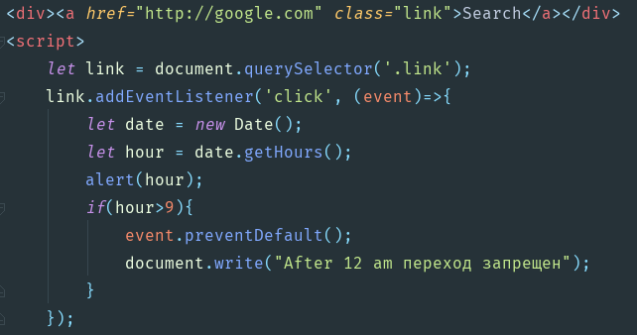
Например, запретим переход по ссылке после 12 часов:

Slide 19
Распространение событий

Slide 20
Когда мы нажимаем на какой-либо элемент на станице и генерируется событие нажатия, то это событие может распространяться от элемента к элементу. Например, если мы нажимаем на блок div, то также мы нажимаем и на элемент body, в котором блок div находится. То есть происходит распространение события.
Есть несколько форм распространения событий:
Восходящие: событие распространяется вверх по дереву DOM от дочерних узлов к родительским
Нисходящие: событие распространяется вниз по дереву DOM от родительских узлов к дочерним, пока не достигнет того элемента, на котором это событие и возникло

Slide 21
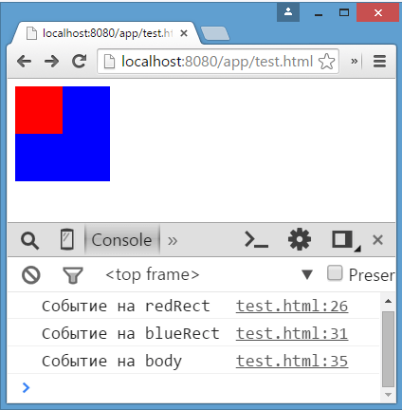
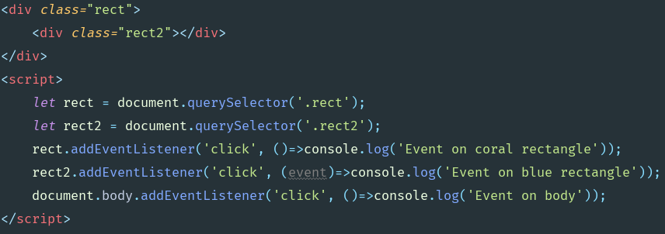
Восходящие события
Рассмотрим восходящие (bubbling) события, которые распространяются в верх по дереву DOM. Допустим, у нас есть следующая веб-страница:

Slide 22
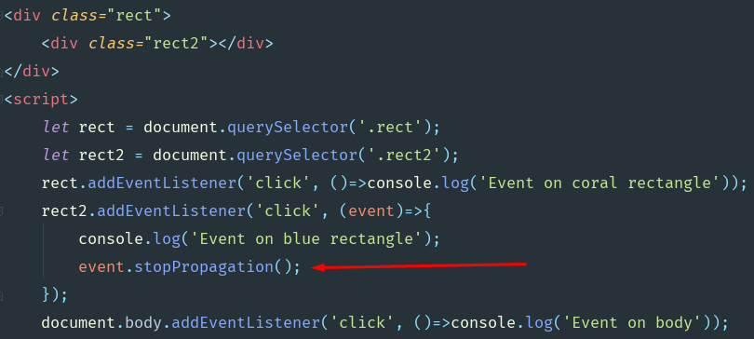
Надо сказать, что подобное поведение не всегда является желательным. И в этом случае мы можем остановить распространение событие с помощью метода stopPropagation() объекта Event:
И в результате нажатия событие будет обработано только обработчиком для redRect

Slide 23
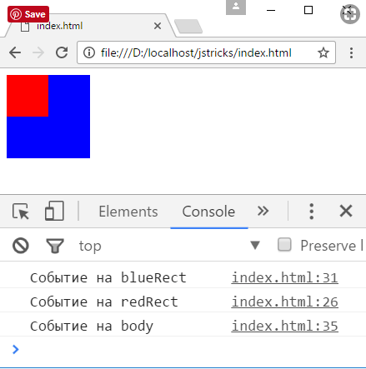
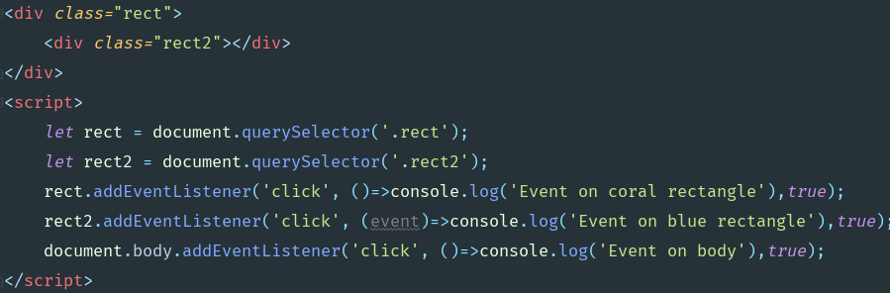
Нисходящие события
События также могут быть нисходящими (capturing). Для их использования в метод addEventListener() в качестве третьего необязательного параметра передается логическое значение true или false, которое указывает, будет ли событие нисходящим. По умолчанию все события восходящие.
Возьмем ту же веб-станицу, только изменим ее код javascript:
Теперь события будут распространяться в обратном порядке

Slide 24
События мыши

Slide 25
Одну из наиболее часто используемых событий составляют события мыши:
click: возникает при нажатии указателем мыши на элемент
mousedown: возникает при нахождении указателя мыши на элементе, когда кнопка мыши находится в нажатом состоянии
mousedown: возникает при нахождении указателя мыши на элементе, когда кнопка мыши находится в нажатом состоянии
mouseup: возникает при нахождении указателя мыши на элементе во время отпускания кнопки мыши
mouseover: возникает при вхождении указателя мыши в границы элемента
mousemove: возникает при прохождении указателя мыши над элементом
mouseout: возникает, когда указатель мыши выходит за пределы элемента

Slide 26
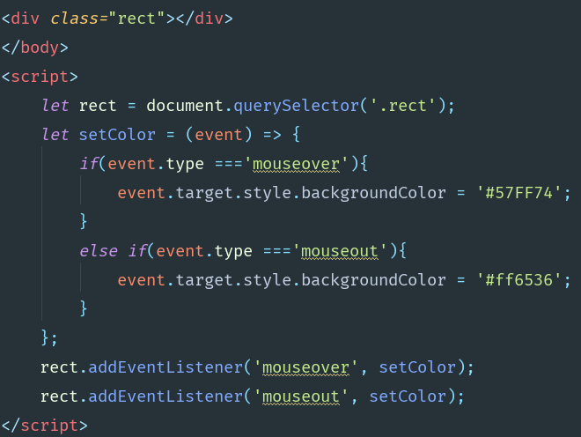
Например, обработаем события mouseover и mouseout:
Теперь при наведении указателя мыши на блок blueRect он будет окрашиваться в красный цвет, а при уходе указателя мыши - блок будет обратно окрашиваться в синий цвет

Slide 27
Объект Event является общим для всех событий. Однако для разных типов событий существуют также свои объекты событий, которые добавляют ряд своих свойств. Так, для работы с событиями указателя мыши определен объект MouseEvent, который добавляет следующие свойства:
altKey: возвращает true, если была нажата клавиша Alt во время генерации события
button: указывает, какая кнопка мыши была нажата
clientX: определяет координату Х окна браузера, на которой находился указатель мыши во время генерации события
clientY: определяет координату Y окна браузера, на которой находился указатель мыши во время генерации события
ctrlKey: возвращает true, если была нажата клавиша Ctrl во время генерации события
metaKey: возвращает true, если была нажата во время генерации события метаклавиша клавиатуры
relatedTarget: определяет вторичный источник возникновения события
screenX: определяет координату Х относительно верхнего левого угла экрана монитора, на которой находился указатель мыши во время генерации события
screenY: определяет координату Y относительно верхнего левого угла экрана монитора, на которой находился указатель мыши во время генерации события
shiftKey: возвращает true, если была нажата клавиша Shift во время генерации события

Slide 28
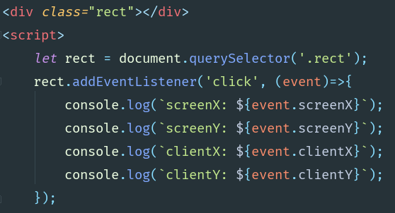
Определим координаты клика:

Slide 29
События клавиатуры

Slide 30
Другим распространенным типом событий являются события клавиатуры.
keydown: возникает при нажатии клавиши клавиатуры и длится, пока нажата клавиша
keyup: возникает при отпускании клавиши клавиатуры
keypress: возникает при нажатии клавиши клавиатуры, но после события keydown и до события keyup. Надо учитывать, что данное событие генерируется только для тех клавиш, которые формируют вывод в виде символов, например, при печати символов. Нажатия на остальные клавиши, например, на Alt, не учитываются.

Slide 31
Для работы с событиями клавиатуры определен объект KeyboardEvent, который добавляет к свойствам объекта Event ряд специфичных для клавиатуры свойств:
altKey: возвращает true, если была нажата клавиша Alt во время генерации события
charCode: возвращает символ Unicode для нажатой клавиши (используется для события keypress)
keyCode: возвращает числовое представление нажатой клавиши клавиатуры
ctrlKey: возвращает true, если была нажата клавиша Ctrl во время генерации события
metaKey: возвращает true, если была нажата во время генерации события метаклавиша клавиатуры
shiftKey: возвращает true, если была нажата клавиша Shift во время генерации события

Slide 32
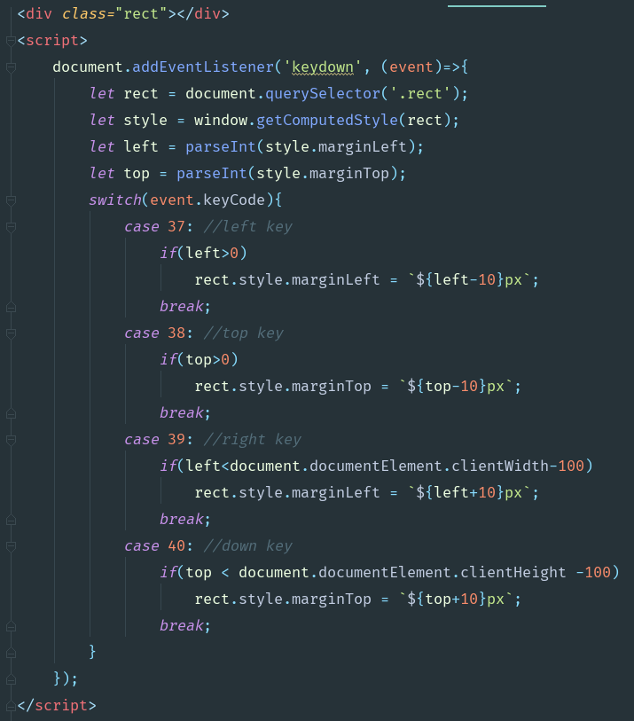
Например, мы можем с помощью клавиш клавиатуры перемещать элемент на веб-странице:
В данном случае обрабатывается событие keydown. В обработчике moveRect с помощью метода window.getComputedStyle() получаем стиль элемента blueRect. А затем из этого стиля выбираем значения свойств marginLeft и marginTop.
С помощью свойства e.keyCode получаем нажатую клавишу. Список кодов клавиш клавиатуры можно посмотреть на сайте http://www.javascriptkeycode.com/.
Здесь нам интересуют четыре клавиши: вверх, вниз, влево, вправо. Если одна из них нажата, производим действия: увеличение или уменьшение отступа элемента от верхней или левой границы. Ну и чтобы элемент не выходил за границы окна, проверяем предельные значения с помощью document.documentElement.clientWidth (ширина корневого элемента) и document.documentElement.clientHeight (высота корневого элемента).

